Slide 1
电路测试实验
第三部分 动态单元
实验十 二阶电路的响应
实验十一 串联谐振电路
电气与电子工程学院实验教学中心
邓春花
2021年6月

Slide 2
实验十 二阶电路的响应
一、实验目的
1、加深对RLC串联二阶电路暂态响应的形式和元件参数关系的了解；
2、学习测量RLC串联二阶电路的状态轨迹；
3、学习用示波器测量二阶电路的衰减振荡的角频率和阻尼系数。

Slide 3
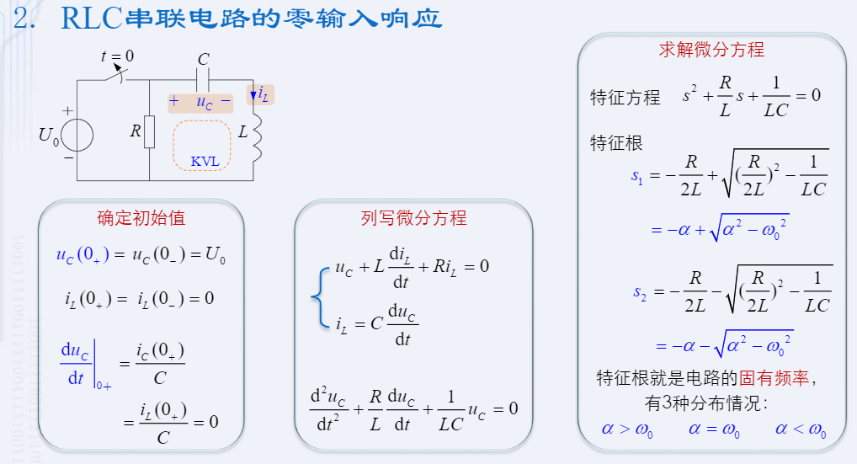
实验十 二阶电路的响应
二、实验原理——二阶电路的零输入响应
中国大学慕课《电路理论》颜秋容

Slide 4
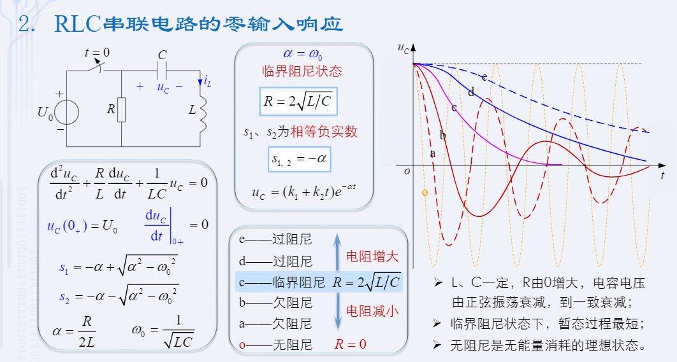
实验十 二阶电路的响应
二、实验原理——二阶电路的零输入响应
中国大学慕课《电路理论》颜秋容

Slide 5
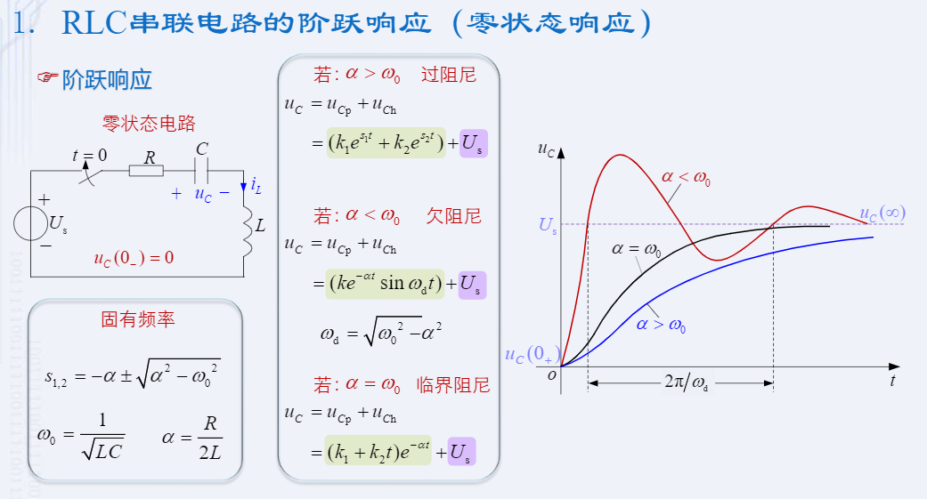
实验十 二阶电路的响应
二、实验原理——二阶电路的零状态响应
中国大学慕课《电路理论》颜秋容

Slide 6


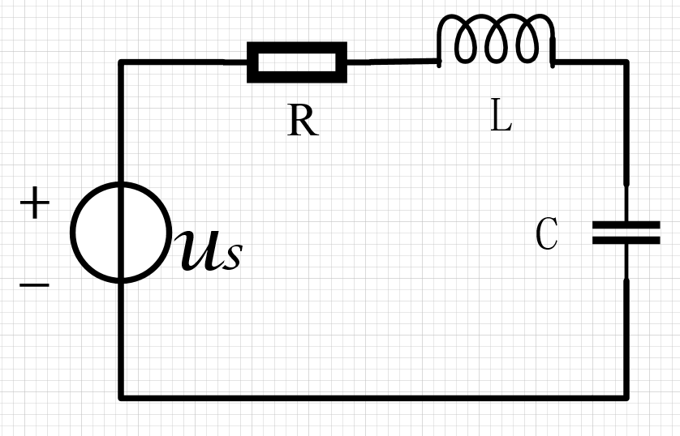
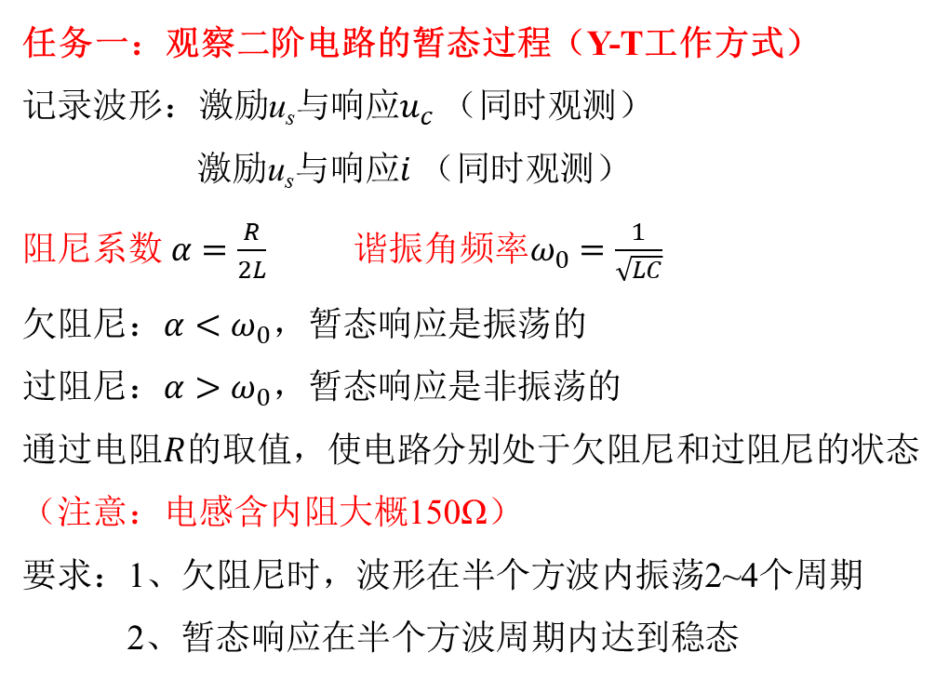
实验十 二阶电路的响应
三、实验任务
任务一：观察二阶电路的暂态过程（Y-T工作方式）
记录波形：激励u_{s}与响应$u_{c}$（同时观测）
激励u_{s}与响应$i$（同时观测）
阻尼$系数 α=\frac{R}{2L}$ 谐振$角频率ω_{0}=\frac{1}{\sqrt{LC}}$
欠阻尼：$α<ω_{0}$，暂态响应是振荡的
过阻尼：$α>ω_{0}$，暂态响应是非振荡的
通过电阻$R$的取值，使电路分别处于欠阻尼和过阻尼的状态
（注意：电感含内阻大概150Ω）
要求：1、欠阻尼时，波形在半个方波内振荡2~4个周期
2、暂态响应在半个方波周期内达到稳态
信号源？
正方波
原始数据记录纸上画接线图

Slide 7
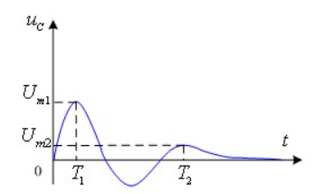



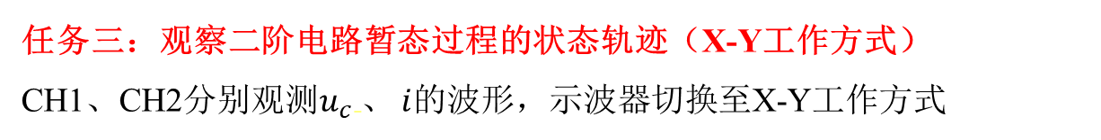
实验十 二阶电路的响应
三、实验任务
任务二：测量欠阻尼波形的相关参数计算$α$和$ω_{d}$的值
注意教材中$U_{m1}$、$U_{m2}$的测量与实际测量的区别
$$α=\frac{1}{T_{2}−T_{1}}\ln{\frac{U_{m1}}{U_{m2}}}$$
$$ω_{d}=2πf_{d}=\frac{2π}{T_{d}}=\frac{2π}{T_{2}−T_{1}}$$
任务三：观察二阶电路暂态过程的状态轨迹（X-Y工作方式）
CH1、CH2分别观测$u_{c}$、 $i$的波形，示波器切换至X-Y工作方式

Slide 8
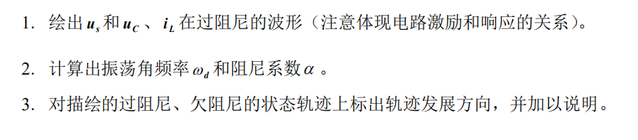
实验十 二阶电路的响应
四、实验报告要求

Slide 9
实验十一 串联谐振电路
一、实验目的
1、观察RLC串联电路谐振现象，加深对谐振条件和特点的理解；
2、学习RLC串联谐振电路频率特性曲线的测定方法。

Slide 10
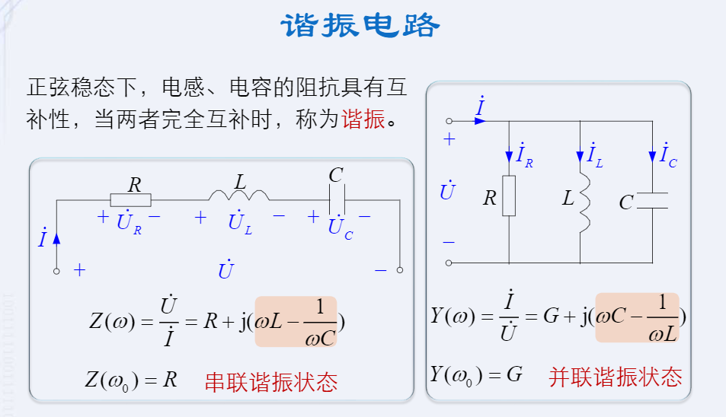
实验十一 串联谐振电路
二、实验原理——谐振电路
中国大学慕课《电路理论》颜秋容

Slide 11
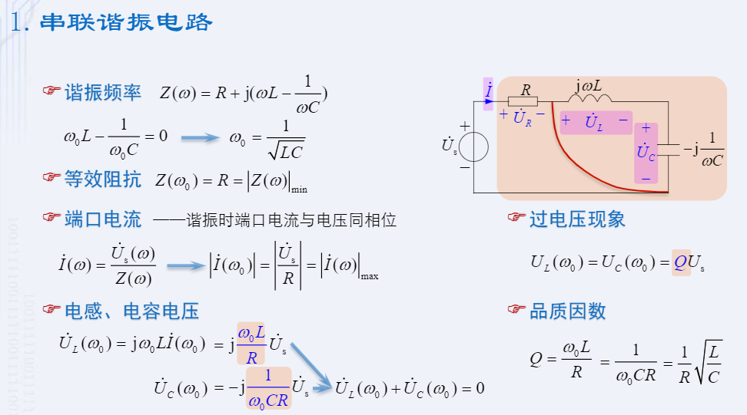
实验十一 串联谐振电路
二、实验原理——RLC串联谐振
中国大学慕课《电路理论》颜秋容

Slide 12
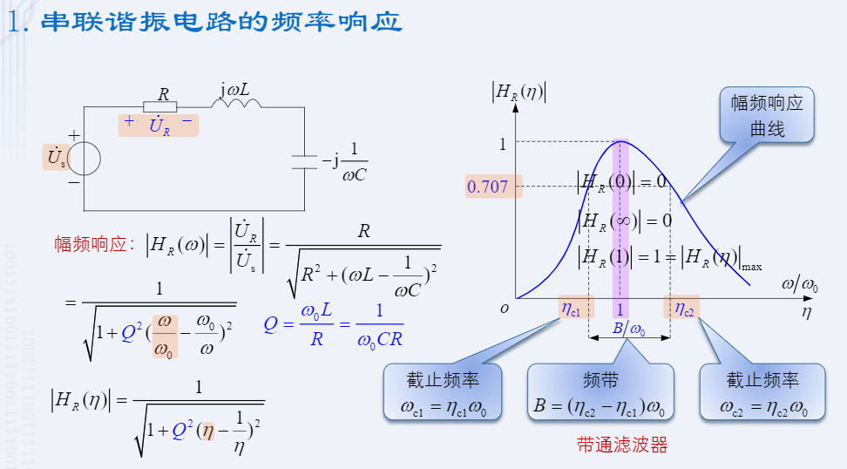
实验十一 串联谐振电路
二、实验原理——RLC串联谐振电路的频率响应
中国大学慕课《电路理论》颜秋容

Slide 13
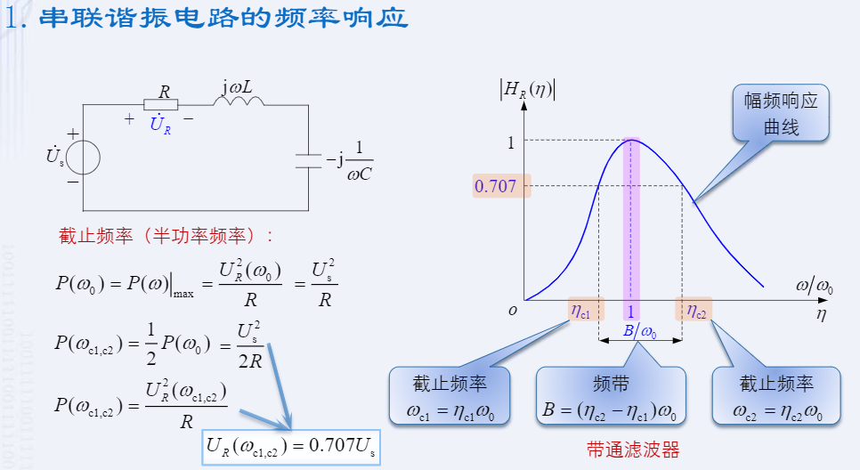
实验十一 串联谐振电路
二、实验原理——串联谐振电路的频率响应
中国大学慕课《电路理论》颜秋容

Slide 14
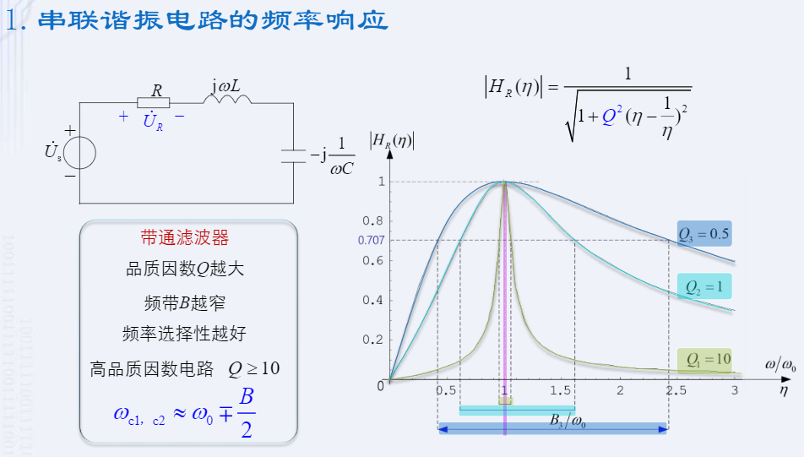
实验十一 串联谐振电路
二、实验原理——串联谐振电路的频率响应
中国大学慕课《电路理论》颜秋容

Slide 15
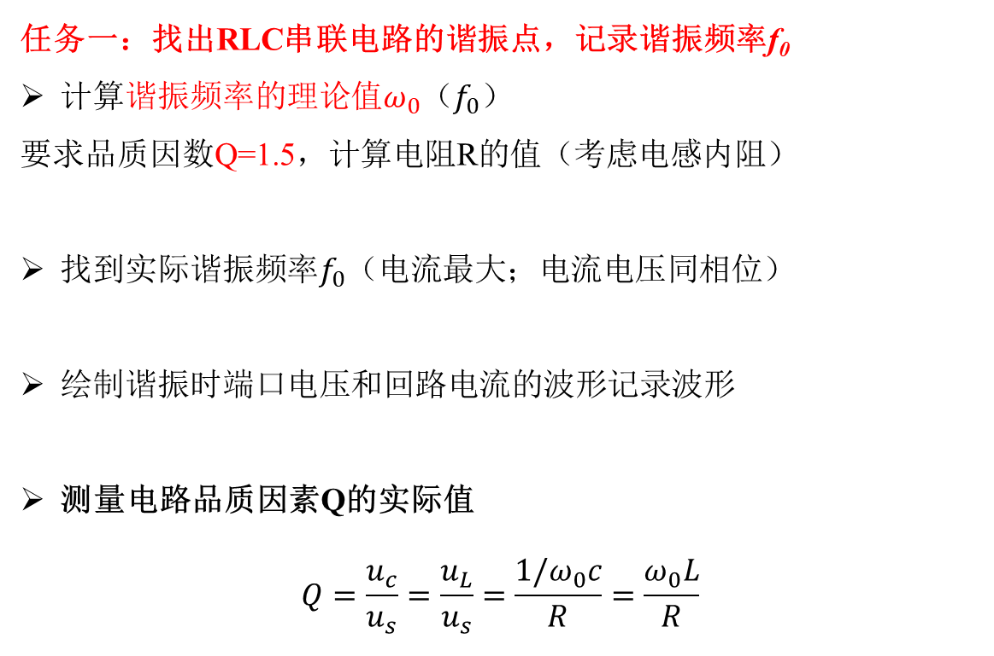
实验十一 串联谐振电路
三、实验任务
信号源？
正弦波
任务一：找出RLC串联电路的谐振点，记录谐振频率f₀
计算谐振频率的理论值$ω_{0}$（$f_{0}$）
要求品质因数Q=1.5，计算电阻R的值（考虑电感内阻）
找到实际谐振频率$f_{0}$（电流最大；电流电压同相位）
绘制谐振时端口电压和回路电流的波形记录波形
测量电路品质因素Q的实际值
$$Q=\frac{u_{c}}{u_{s}}=\frac{u_{L}}{u_{s}}=\frac{1/ω_{0}c}{R}=\frac{ω_{0}L}{R}$$
原始数据记录纸上画接线图

Slide 16
实验十一 串联谐振电路
三、实验任务
信号源？
正弦波
任务二：绘制RCL谐振电路的幅频特性和相频特性
测量不同频率下的电流值大小和电压电流的相位差，通过描点的方法绘制电路的幅频特性与相频特性曲线。
幅频特性——电流幅值随频率变化的曲线
（实际取电流幅值与谐振电流幅值的比值I/I₀）
相频特性——电流电压相位差随频率变化的曲线
注意两个特殊的频率点：通频带的上限截止频率与下限截止频率
原始数据记录纸上画接线图

Slide 17
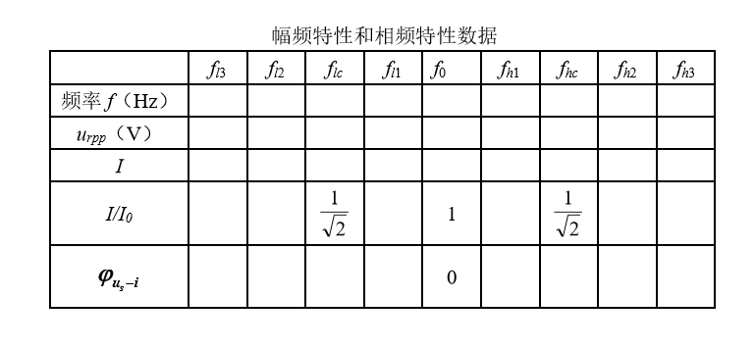

实验十一 串联谐振电路
三、实验任务
四、实验报告要求

Slide 18
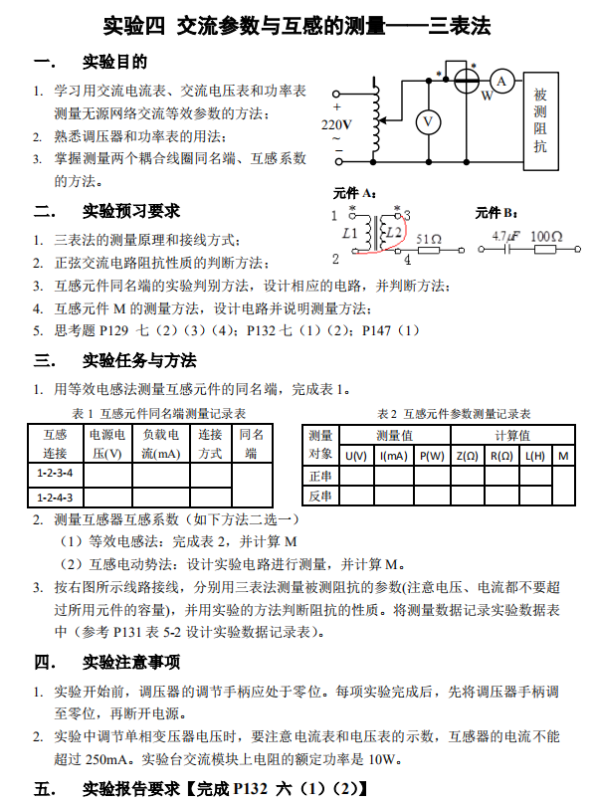
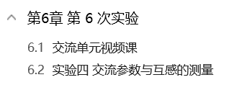
预习任务

